Slide 1
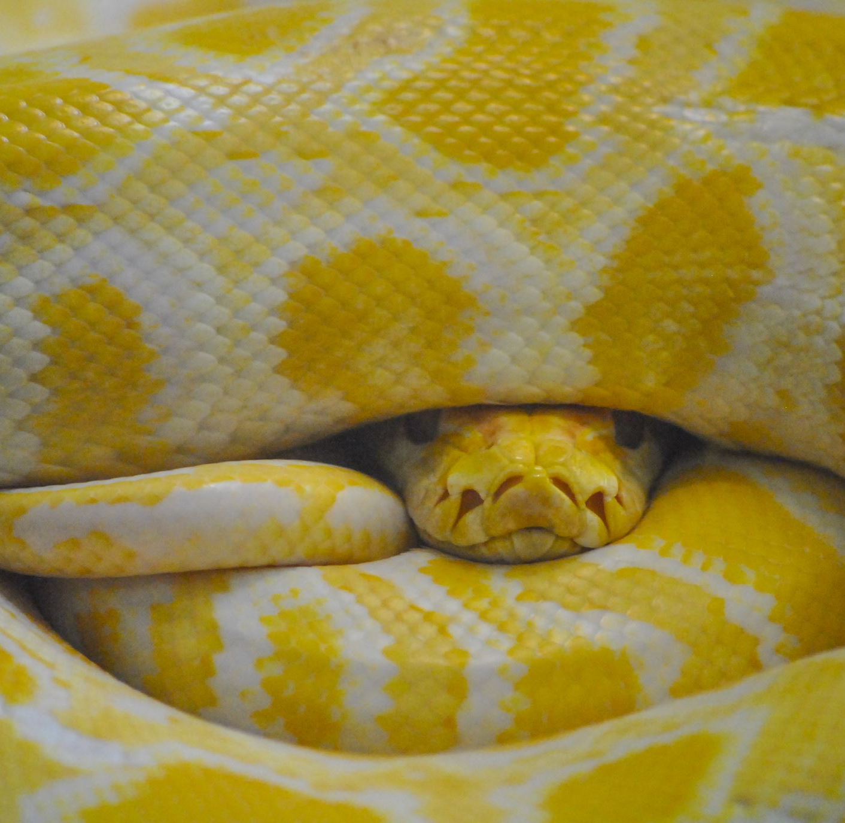
Проект Python

Slide 2
Мой проект это мини-игра.
Можно поиграть когда скучно)
В основе проекта операторы if,else,elif.
Я усовершенствовал свои навыки программирования.

